Slide 1

Universidad Tecnológica Nacional - Facultad Regional Córdoba-
Ingeniería de Sistemas de Información

Slide 2

Proyecto: METALSOFT
Empresa: “CANOVAS Y BARALE S.R.L.”
Creado por:
Barale, Lorena N.
Enrico, Mariana E.
Merdine, M. Victoria
Molina, Leandro

Slide 3




¿Quiénes somos?
Lorena Barale
Leandro Molina
Mariana Enrico
Victoria Merdine

Slide 4
Temario
Presentación de la Organización
Problemas Detectados
Propuesta: MetalSoft
Modulos de MetalSoft
Demostración
Despliegue y Herramientas Utilizadas

Slide 5
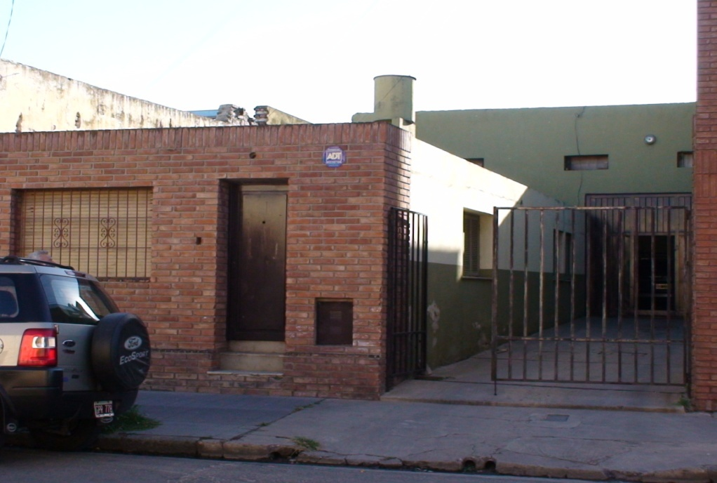
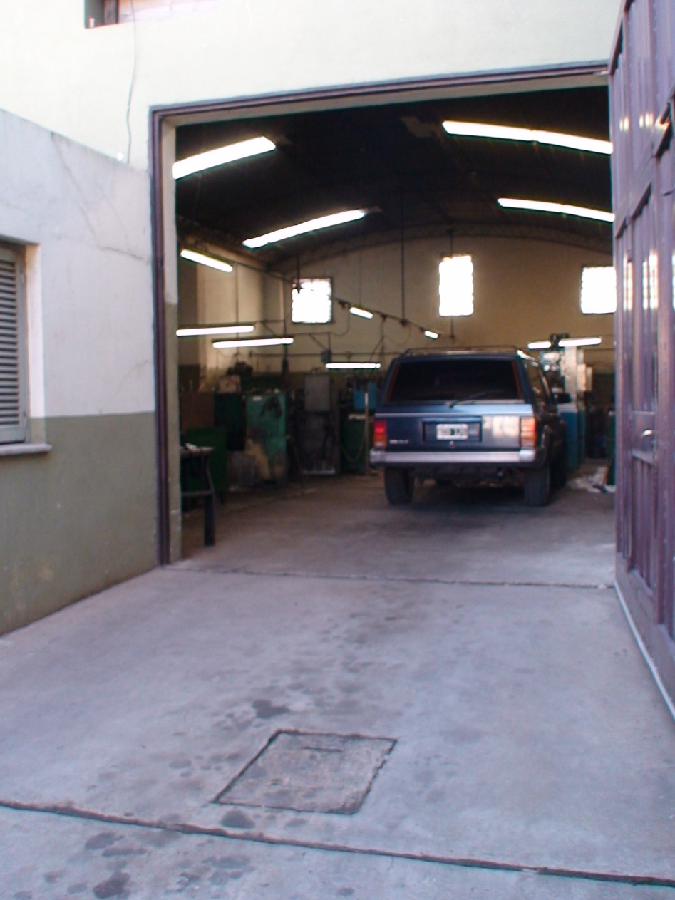
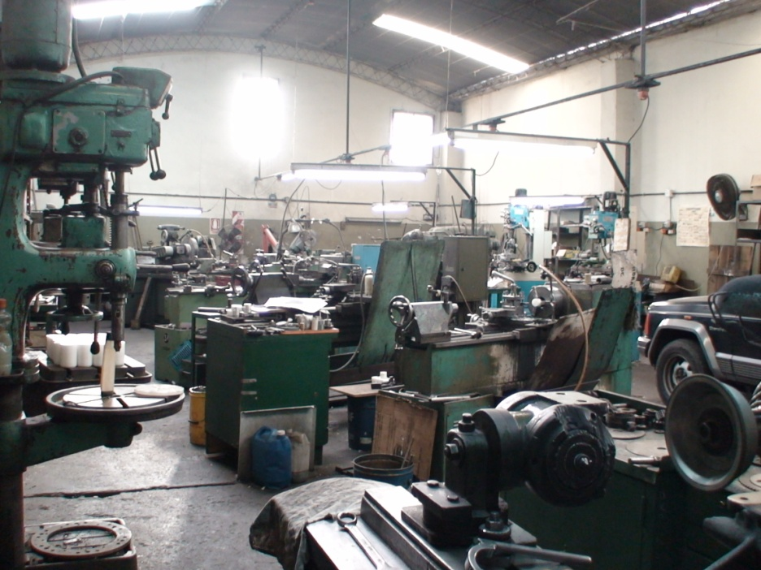
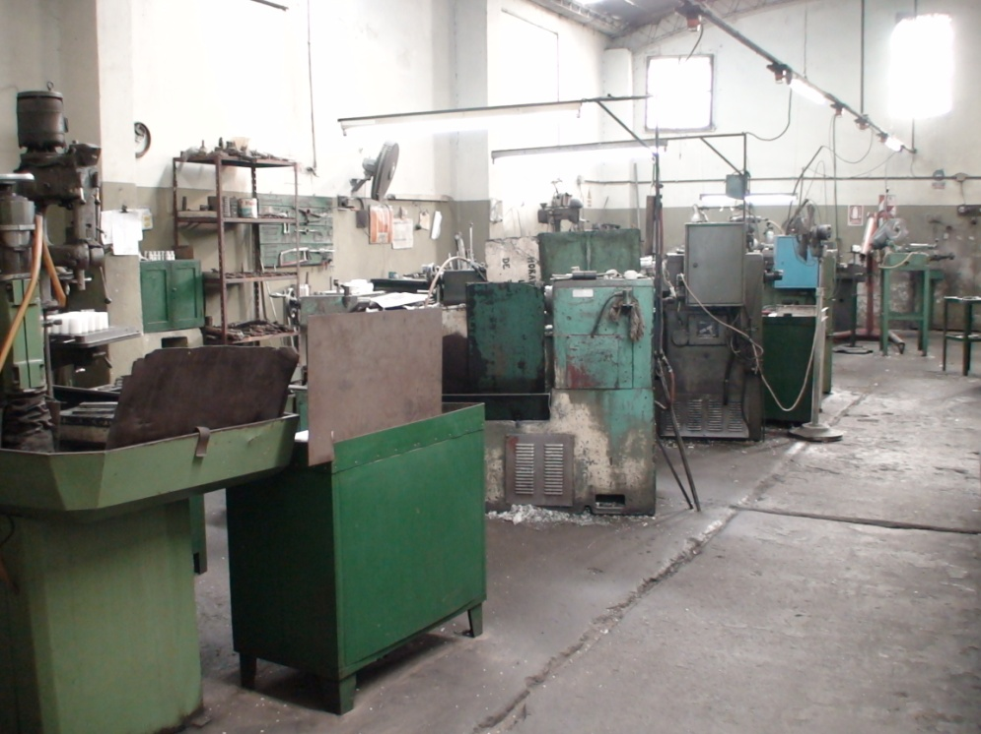
La Empresa: CANOVAS Y BARALE S.R.L.
CANOVAS Y BARALE S.R.L.

Slide 6

Objetivo de La Organización
Objetivo de la Organización
Fabricar y comercializar todo tipo de piezas metalúrgicas para abastecer a los mercados agroindustriales, automotriz y vial fundamentalmente.

Slide 7
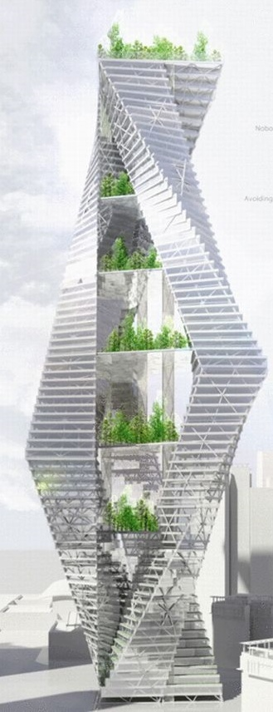
Estructura de la Organización
Directorio
Gerencia General
Recursos Humanos
Finanzas
Asesoría Contable
Producción
Ventas
Compras
Calidad
Almacenamiento
Administración

Slide 8
Procesos de Negocio
1
2
3
Gestión
de
Ventas
Gestión
de Producción
Gestión
de Calidad

Slide 9
Temario
Presentación de la Organización
Problemas Detectados
Propuesta: MetalSoft
Modulos de MetalSoft
Demostración
Despliegue y Herramientas Utilizadas

Slide 10

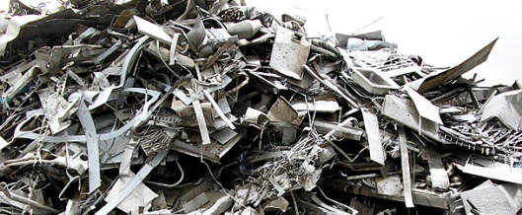
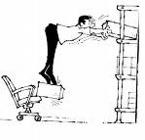





Problemas Detectados
Registros
en
Excel
Tratos
basados
en la
confianza
Procesos
sin
Registro
Falta de
Control de
Procesos
Registro de
Datos a
Mano

Slide 11
Temario
Presentación de la Organización
Problemas Detectados
Propuesta: MetalSoft
Modulos de MetalSoft
Demostración
Despliegue y Herramientas Utilizadas

Slide 12

Propuesta:

Slide 13

Objetivo del Sistema
Objetivo:
Procesar y brindar información para la gestión, planificación y administración de producción y venta de piezas metalúrgicas, contemplando la gestión de cotizaciones, la gestión de pedidos solicitados por el cliente, la gestión de compra de materia prima, la gestión de calidad de materia prima y productos elaborados, el proceso de elaboración de los productos, y control del avance de la producción de los mismos, como así también su entrega y el cobro de los pedidos.

Slide 14

Ventajas de MetalSoft
Ayuda a la toma de Decisiones
Base de
Datos
Gestión
Información
más ágil y fácil
Rapidez en el Procesa-
miento de Datos
Automatiza-
ción y
control de
Procesos
Generación de Informes

Slide 15
Temario
Presentación de la Organización
Problemas Detectados
Propuesta: MetalSoft
Modulos de MetalSoft
Demostración
Despliegue y Herramientas Utilizadas

Slide 16
Módulos de MetalSoft
MetalSoft
Pedidos y Cotizacio-
nes
Calidad
Cobros
Compras
Produc-
ción
Maquina-
rias
Trabajos Terceriza-
dos
Almacena-
miento
Web
Administra-
ción de
Usuarios
Recursos Humanos
Informes

Slide 17
Temario
Presentación de la Organización
Problemas Detectados
Propuesta: MetalSoft
Modulos de MetalSoft
Demostración
Despliegue y Herramientas Utilizadas

Slide 18


Demostración
Inicio sesión - roles
Estructura Pieza
Responsable Producción
Responsable Ventas
Estructura Producto
Responsable Producción
Responsable Ventas

Slide 19

Demostración
Alta de Cliente
Responsable Ventas
Registro de Pedido de Cotización
Responsable Ventas

Slide 20
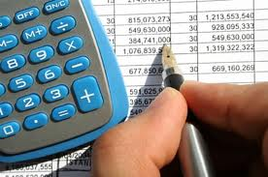
Demostración
Generación Detalle
Procedimientos de Producción
Responsable Producción
Generación Detalle
Requerimientos de Materia Prima
Responsable Producción
Generación Detalle
Procesos de Calidad
Responsable Calidad
Generación de
Presupuesto
Responsable Compras

Slide 21
Demostración
Confirmación del Pedido
(video)
Planificación de Producción
Planificación de Calidad
Asignar Materia Prima
a Producción

Slide 22
Demostración
Inicio de Producción
Etapas Listas para ejecutar
En producción
Registrar Fin de Etapas de
Producción

Slide 23
Demostración
Inicio de Calidad
Procesos Listos para ejecutar
En Calidad
Registrar Fin de Procesos
De calidad

Slide 24
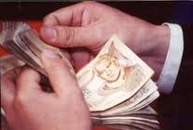
Demostración
Armado del pedido
Entrega de Pedido
Cobro de Pedido

Slide 25
Temario
Presentación de la Organización
Problemas Detectados
Propuesta: MetalSoft
Modulos de MetalSoft
Demostración
Despliegue y Herramientas Utilizadas

Slide 26
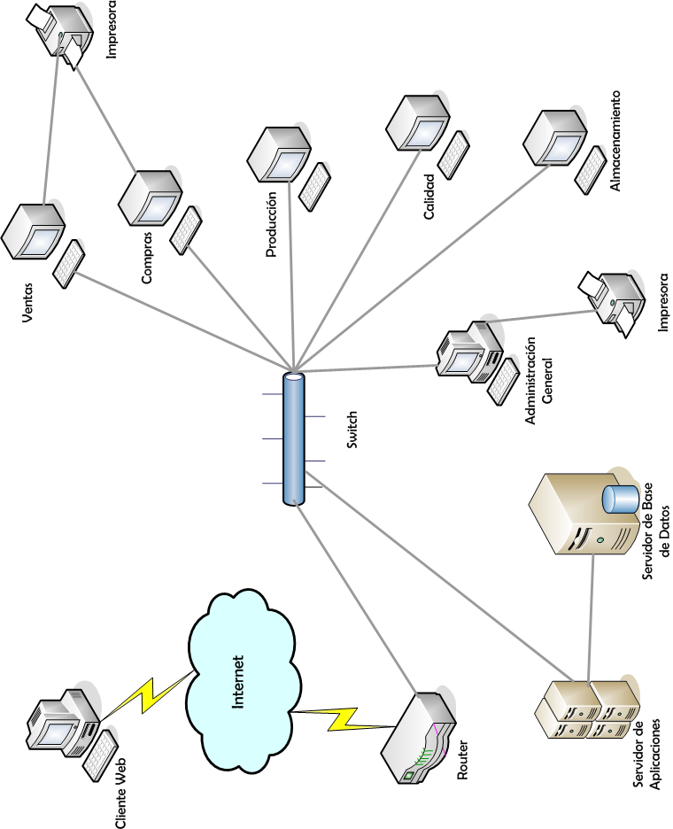
Diagrama de Despliegue

Slide 27
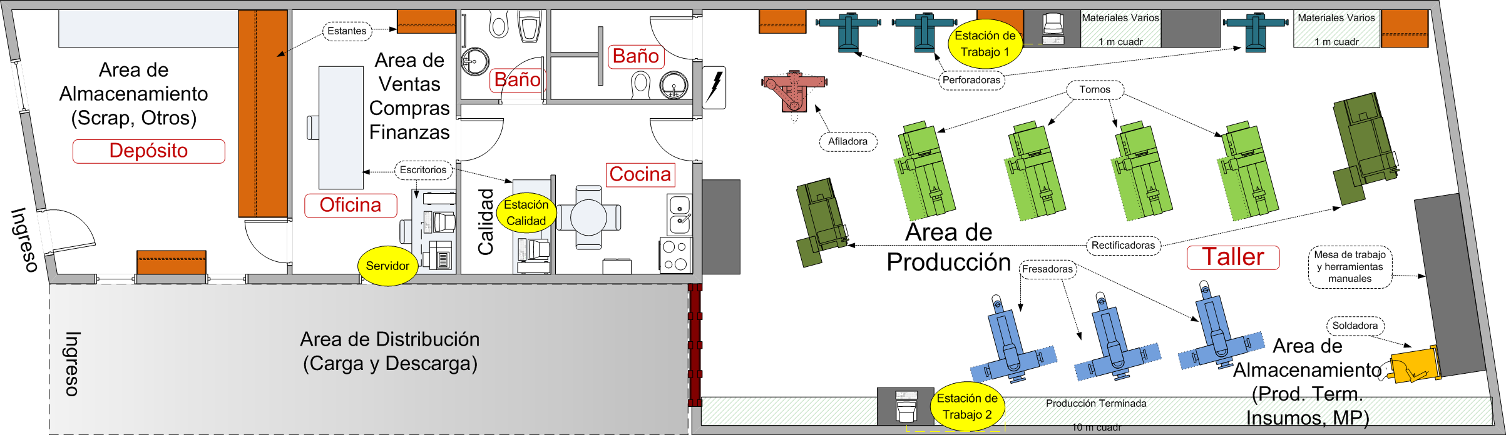
Layout

Slide 28








Herramientas Utilizadas

Slide 29

Preguntas?

Slide 30
Gracias!

